Slide 1
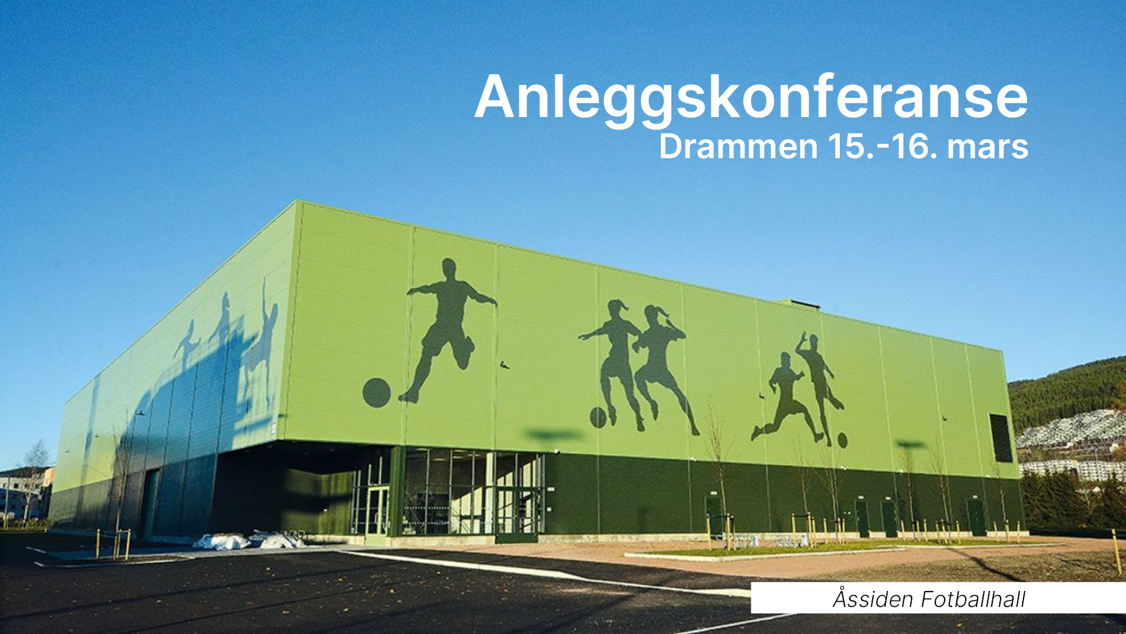

Notes:
hvorfor dette prosjektet: De som trener for å trene
De som har en aktiv identitet
Faller de fra idretten og den organiserte aktiviteten?
Hvordan beholde dem lenger?

Slide 2
Bærekraftige lokalsamfunn krever de rette idrettsanleggene
Anleggskonferansen 15. mars 2024
Terje Dahlen
Utviklingsdirektør Region Øst - HRP

Slide 3
Hvor skal vi?
Norsk idrett skal være en pådriver for miljømessig bærekraftige idrettsarenaer og redusere miljøpåvirkningen fra bygging og drift av idrettsanlegg i tråd med nasjonale klima- og miljømål til grønn omstilling av idrettsanleggene. Idretten skal få forsterket statlig finansiell støtte utenfor spillemiddelordningen til dette.

Slide 4
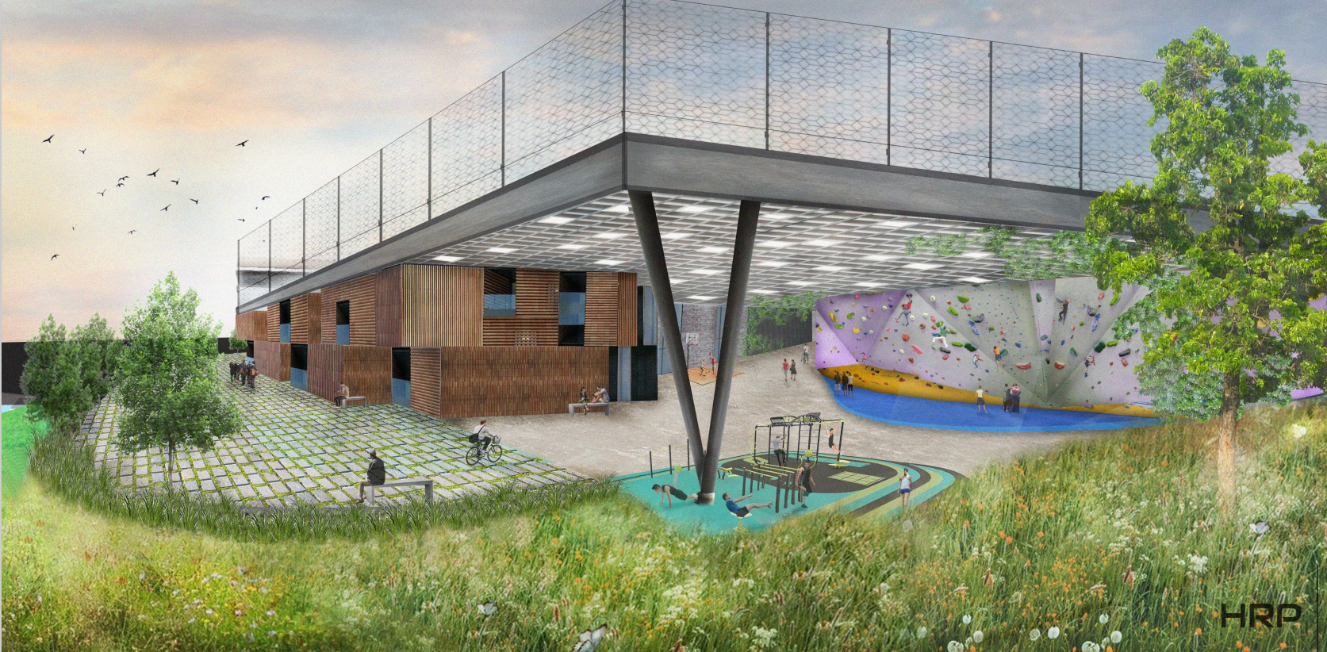
Hva er et bærekraftig idrettsanlegg?
Bygg – metode, materialbruk, energi
Infrastruktur, transport og plassering
Fulle anlegg på full tid – fler- og sambruk
Rolle og funksjon i lokalsamfunnet – det sosiale aspektet

Slide 5
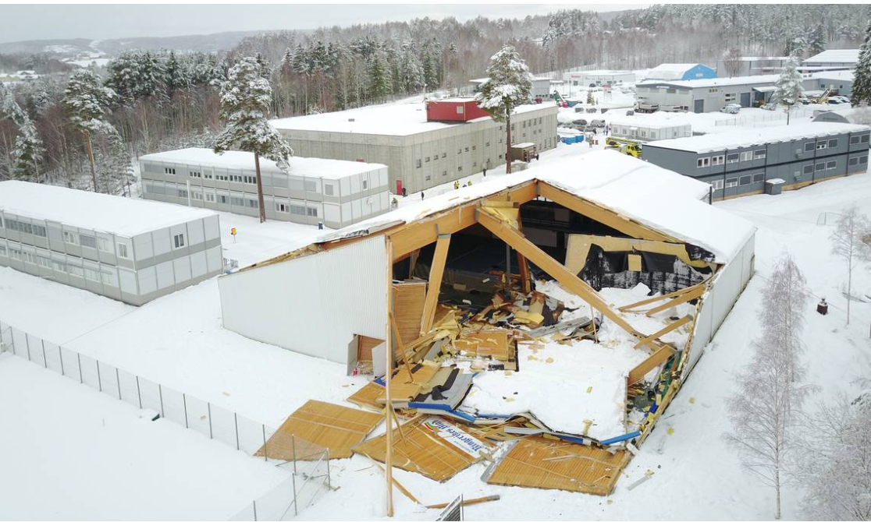
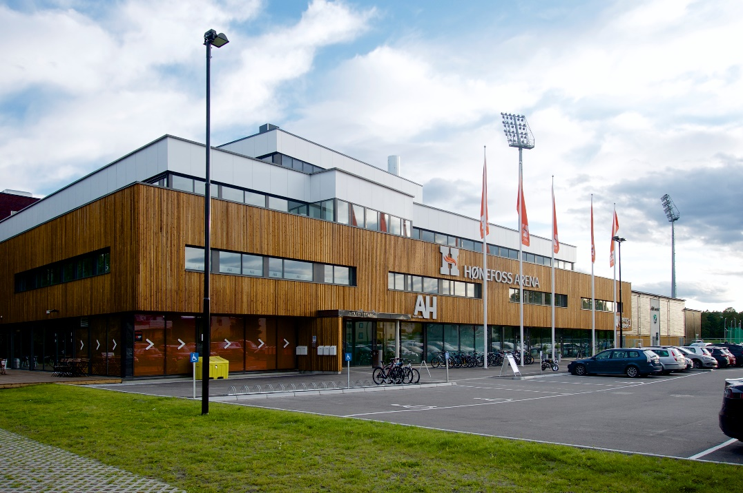
Noen refleksjoner - idrettsanlegg
Byggherrene er ofte uerfarne og engasjerte
Konflikt – organisert og uorganisert idrett
Organisering, finansiering og optimalisering blir tatt for lett på
Knappe ressurser gir dårlige langsiktige valg – behov for mer offentlig-privat samarbeid?
For direkte spillestil – enkeltprosjekter – ikke planmessig utvikling
Alt dette kan vi hjelpe med – helhetsblikket er avgjørende for suksess

Slide 6
Hønefoss Arena
Prosessene er de samme
HM33 Kontorbygg
Behov – og samarbeid for å nå målene
Skisse, plan og regulering
Sambruk – leietakere som kompletterer hverandre
Etablering av selskap for investering og bygging
Stor grad av brukermedvirkning – brukerne tar i praksis beslutninger om prioriteringer
Tidlig planlegging av driftskonsept – fokus på høy kvalitet og lang levetid
Langsiktig økonomisk fundament etableres
Investeringsbeslutning!
Behov – og samarbeid for å nå målene
Skisse, plan og regulering
Sambruk – leietakere som kompletterer hverandre
Etablering av selskap for investering og bygging
Stor grad av brukermedvirkning – brukerne tar i praksis beslutninger om prioriteringer
Tidlig planlegging av driftskonsept – fokus på høy kvalitet og lang levetid
Langsiktig økonomisk fundament etableres
Investeringsbeslutning!

Slide 7
Idrett og sosial bærekraft

Slide 8
Hva er sosial bærekraft?
Tillit
Trygghet
Tilhørighet
Gode nærmiljø
I mine øyne er det ingen aktør utenfor skole og barnehage som er en viktigere bidragsyter til et sosialt bærekraftig samfunn enn det idrett er.
Notes:
FHI definerer sosialt bærekraftige samfunn som samfunn preget av tillit, trygghet, tilhørighet og tilgang til goder som arbeid, utdanning og gode nærmiljø.
Hvor passer så idretten inn i dette?
Hvilke verdier og tilbud kan gode anlegg drevet av gode idrettslag dyrke frem?
I mine øyne er det ingen aktør utenfor skole og barnehage som er en viktigere bidragsyter til et sosialt bærekraftig samfunn enn det idrett er.

Slide 9
Et sosialt bærekraftig anlegg skal
Berike nærmiljøet
Romme bredden
Ha plass til alle, også de som står utenfor organisert idrett
Leve fra morgen til kveld
Skape klubbfølelse, tilhørighet og fellesskapsfølelse
Notes:
Et godt anlegg oppfyller selvsagt de krav og behov primærbruker har. Det er miljøvennlig og har arkitektoniske kvaliteter.
Men det viktigste i et godt anlegg skjer i mine øyne utenfor banen. Anlegget som har plass til alle. Anlegget som er i bruk fra morgen til kveld. Anlegget som rommer skole, barnehage, aldershjem, bredde- og toppidrett. Som rommer selv de som ikke er med. De som bare vil henge, de som trenger et trygt sted. De som bare trenger et sted. Et godt anlegg lar også disse kjenne på tilhørighet og fellesskap.
Et godt anlegg inkluderer.

Slide 10
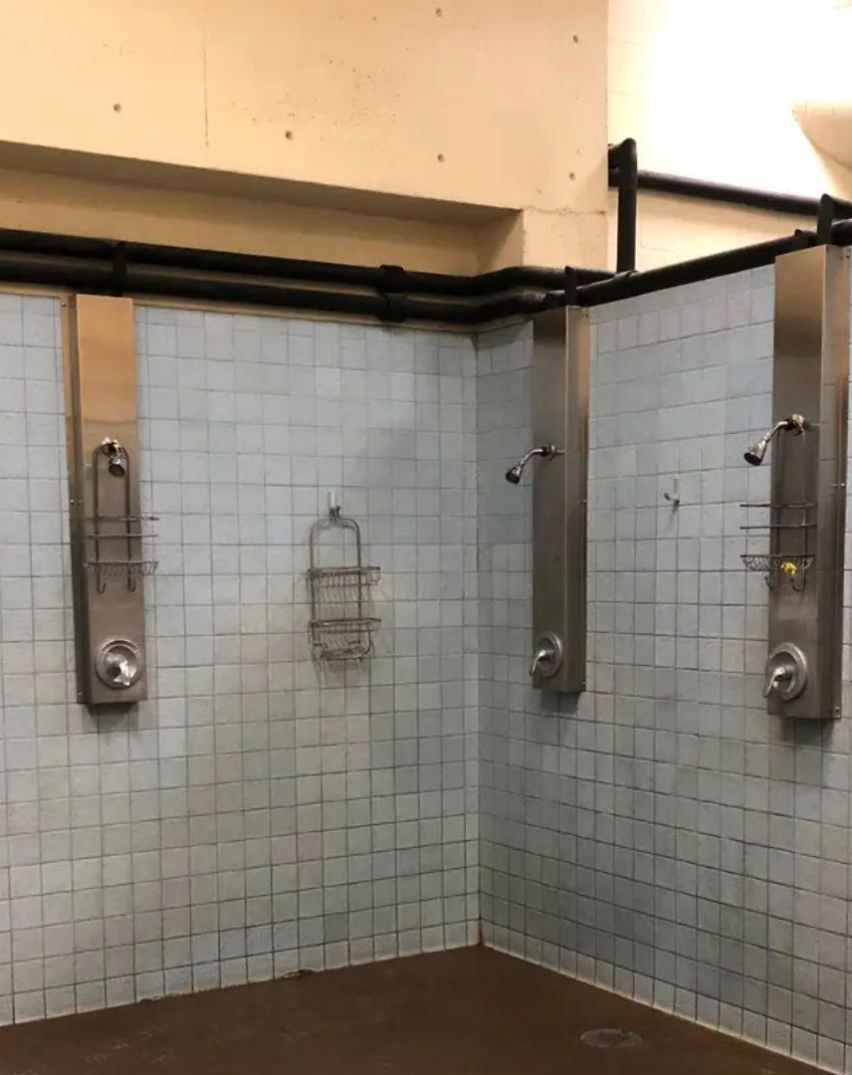
Garderober nå og i fremtiden
Tradisjon
Spillemidler
Notes:
1.
Hvorfor bygger vi garderober slik vi gjør det?
Vi har ikke endret på design og funksjon siden vi begynte å bygge idrettshaller.
Selv om vi vet at de unge ikke bruker garderobene fortsetter vi å bygge de slik vi alltid har gjort det. Det settes inn en skillevegg her og der, men det utgjør liten forskjell om vi skal høre på brukerne. Spesielt gjelder dette for jentene, men også guttene oppgir at garderobe og dusj er problematisk.
Det er så lett å si at «vi dusjet jo sammen, det gikk fint» og varianter av dette. Men faktum er at dette er et problem som må løses, fornyes, slik at garderoben igjen kan innta en sosial og samlende funksjon.
Det er nok mange grunner til at vi fortsatt bygger slik vi gjør.
Tradisjon, slik har vi alltid gjort det
Spillemidler er en annen viktig årsak slik jeg ser det. Det er tydelige krav til hvordan et anlegg skal se ut for at man skal få støtte. Det åpner i svært liten grad for innovasjon og nye tanker.

Slide 11
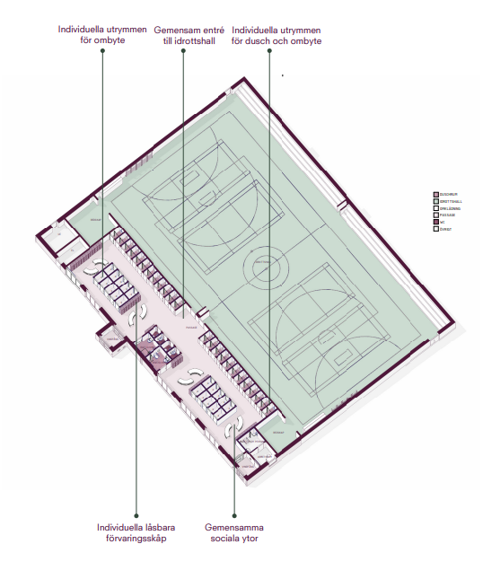
Så hva skal vi gjøre?
Ta bruker på alvor
Tørre å tenke nytt
Utvikle støtteordninger
Illustrasjon: carlstedtark
Notes:
Problemene de unge oppgir er mange, men på toppen av listen finner vi frykt for å bli fotografert og følelse av kroppspress skapt gjennom sosiale medier. Begge kjønn kjenner på dette. I tillegg til dette er kjønnsidentitet en faktor for flere. Hvordan velge garderobe, når normen skiller seg fra instinkt og følelser.

Slide 12
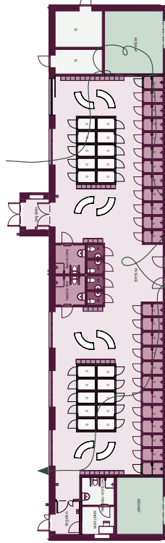
Illustrasjon: carlstedtark
Notes:
Det er flere spennende konsepter der ute, forsøk på å utvikle anlegg, også garderober.
Eksempelet er fra svenske Carlsted arkitekter og viser hvordan man kan gå fra kjønnsdelte garderober til et felles rom med individuelle dusj og omkledningsrom.
Fordelene med en slik løsning er mange;
- Fellesskap, man er sammen på lik linje som ellers gjennom dagen. Man kommer sammen og går sammen.
- Alle får dusje og skifte for seg selv, uten å være redd for fotografering
- Ingen tvinges til å velge en garderobe de ikke føler de hører til i
Utfordringene er også mange, selvsagt. Det er alltid utfordrende å utvikle noe nytt, men det er også nødvendig og viktig for å at idretten skal også i fremtiden skal være en sosialt bærekraftig arena.

Slide 13
Notes:
Søreide IL
Mulighetsstudie utført av HRP for Søreide IL i Bergen med stort fokus på sosial bærekraft
Trang tomt, vedtatt skolebygg. Idrettslaget ønsket også at det skulle plasseres en 11er fotballbane på tomten, men ulike utfordringer med plass og terreng gjorde at dette ble skrinlagt fort.
I mulighetsstudien har vi utfordret dette, og endte opp med en løsning der banen er plassert delvis oppå bygget, delvis fritt hengende over uteområdene til skolen.
Verdier prosjektet tilfører skolen og nærområdet:
- 11er bane, fantastiske fasiliteter som skolen enkelt vil kunne benytte.
- Nyskapende uteområder med takoverbygg
- Effektiv arealutnyttelse, mindre nedbygging av natur
- Nærmiljøanlegg som er funksjonelt, også i Bergensvær. I tillegg er uteområdene opplyst.

Slide 14
Er sosial bærekraft også økonomisk bærekraft?
Folkehelse
Tomteutnytting – mindre nedbygging
Økt funksjonalitet gir kommersielle muligheter for idretten
Notes:
Å tenke på sosial bærekraft er også økonomisk.
- Folkehelse er et stikkord. Inaktivitet er dyrt, og blir bare dyrere på sikt! Flere i aktivitet i tidlig alder har direkte økonomisk innvirkning på fremtiden
- Ensomhet er en markant negativ faktor for psykisk helse i Norge. Å bygge anlegg som rommer flere enn de som er primærbrukere vil kunne bidra positivt til å motvirke dette
- Nedbygging av natur er dyrt og skadelig for miljøet, jo større funksjonalitet vi kan gi et område jo bedre.
- Økt funksjonalitet i ett anlegg gir også potensiale for økt kommersiell virksomhet for idrettslagene.

Slide 15
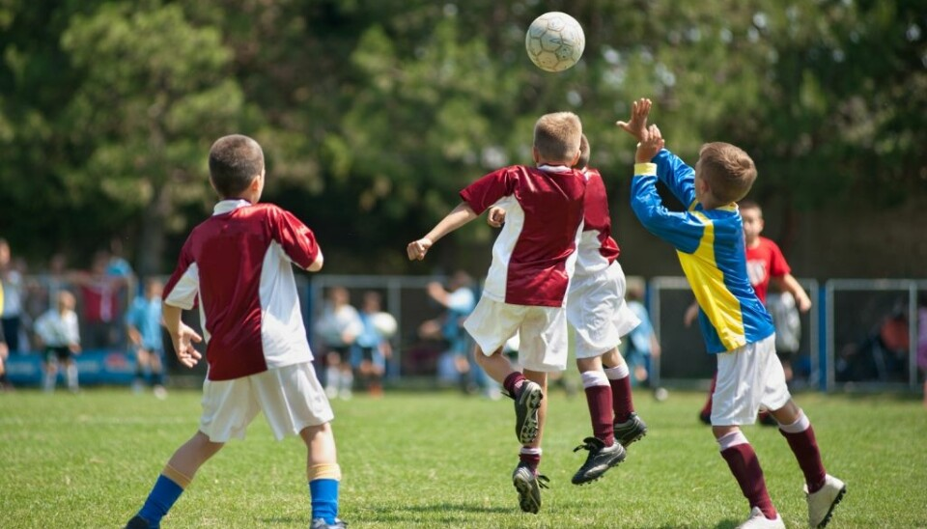
Vil kan levere fra ide til FDV
Mulighetsstudie, skisse- og forprosjekt,
HRP har kompetanse i alle ledd av deres prosjekt. Vi hjelper dere fra idè til realisering
HRP leverer tjenester innen idrettsrådgivning til kommuner, fylkeskommuner og idrettslag. Vi kan bidra i utviklingen av idrettsanlegg og utarbeiding av plansaker knyttet til idrett. Fagmiljøet vårt kan i tillegg bidra med politiske vurderinger og økonomisk rådgivning ved privat utbygging av idrettsanlegg.
Spillemidler
Hva kan vi søke om, hvilke krav gjelder? Vi har erfaring fra alle typer anlegg og hjelper dere med programmering
Brukermedvirkning
Hva bygger vi, og for hvem. Kartlegging av de faktiske behov er en av de viktigste kriteriene for suksess
Politisk bistand
Bistand til offentlige og politiske prosesser
Kostnadskalkyler
Grundige analyser og erfaring gir dere et best mulig bilde av kostnader ved deres prosjekt
Gjennomføringsstrategi
Sikre at deres prosjekt ikke bare forblir en god idè
Gjennomføring
Prosjekt og byggeledelse

